Slide 1

Trạng ngữ được phân thành mấy loại, hãy kể tên các loại đó?
Notes:
Giáo án của Thảo Nguyên 0979818956

Slide 2
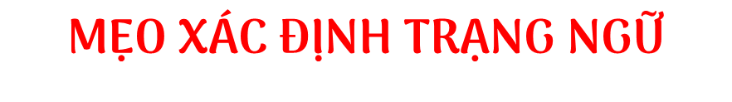
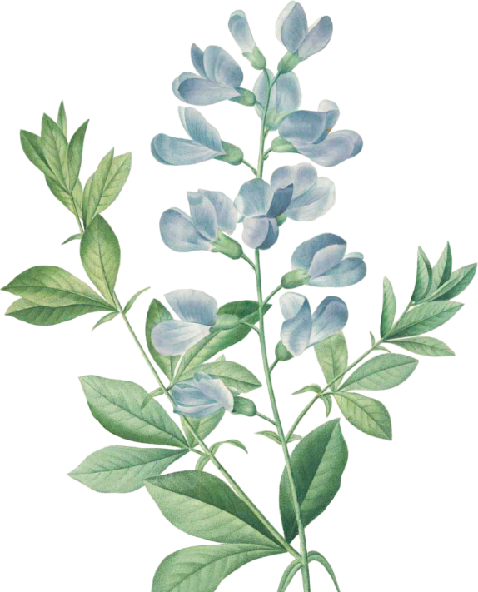
Trạng ngữ chỉ nguyên nhân
(Vì sao, tại sao, nhờ đâu?)
Trạng ngữ chỉ thời gian
(Khi nào?)
Trạng ngữ chỉ mục đích
(Để làm gì, vì cái gì?)
PHÂN LOẠI TRẠNG NGỮ
Trạng ngữ chỉ phương tiện
(Bằng cái gì, với cái gì?)
Trạng ngữ chỉ nơi trốn
(Ở đâu?)
PPTtemplate http://www.1ppt.com/moban/
Notes:
Giáo án của Thảo Nguyên 0979818956

Slide 3

Notes:
Giáo án của Thảo Nguyên 0979818956

Slide 4
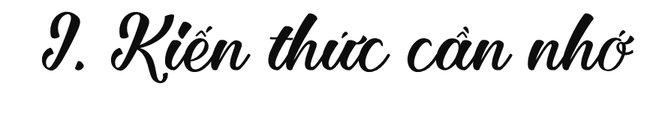
1. Khái niệm
- Trạng ngữ là thành phần phụ của câu, giúp xác định thời gian, nơi chốn, nguyên nhân, mục đích,... của sự việc nêu trong câu.
2. Đặc điểm của trạng ngữ
* Về nội dung: trạng ngữ được thêm vào câu để xác định:
Nguyên nhân
Mục đích
Nơi chốn
Thời gian
Phương tiện
Notes:
Giáo án của Thảo Nguyên 0979818956

Slide 5
2. Đặc điểm của trạng ngữ
* Về hình thức
- Trạng ngữ có thể đứng ở đầu câu, cuối câu hay giữa câu.
- Giữa trạng ngữ với chủ ngữ và vị ngữ thường có một quãng nghỉ khi nói hoặc dấu phẩy khi viết
- Trạng ngữ thường được cấu tạo bởi một từ, một cụm từ hoặc một cụm chủ vị.
Notes:
Giáo án của Thảo Nguyên 0979818956

Slide 6
3. Mở rộng trạng ngữ
Việc mở rộng trạng ngữ thường được thực hiện bằng một trong hai cách sau:
- Dùng từ hoặc cụm từ chính phụ (cụm danh từ, cụm động từ, cụm tính từ) bổ sung cho từ làm trạng ngữ.
Ví dụ:
+ “Hồi ấy, rừng này còn nhiều hổ lắm.” (Đoàn Giỏi)
+ Trong chuyến đi về Hà Tĩnh, quan Phó bảng Sắc lưu lại huyện Đức Thọ một thời gian.” (Sơn Tùng)
Notes:
Giáo án của Thảo Nguyên 0979818956

Slide 7
3. Mở rộng trạng ngữ
Việc mở rộng trạng ngữ thường được thực hiện bằng một trong hai cách sau:
- Dùng từ hoặc cụm từ chính phụ (cụm danh từ, cụm động từ, cụm tính từ) bổ sung cho từ làm trạng ngữ.
- Dùng cụm chủ vị bổ sung cho từ làm trạng ngữ hoặc trực tiếp cấu tạo trạng ngữ.
Ví dụ: “Khi tôi cầm lọ muối lên thì thấy chú đã ngồi xổm xuống cạnh bếp.” (Đoàn Giỏi).
“Tôi không trả lời mẹ vì tôi muốn khóc quá.” (Tạ Duy Anh)
Notes:
Giáo án của Thảo Nguyên 0979818956

Slide 8

NHÓM 3
Bài tập 3
NHÓM 1
Bài tập 1
NHÓM 4
Bài tập 4
NHÓM 2
Bài tập 2
Notes:
Giáo án của Thảo Nguyên 0979818956

Slide 9

Câu | Trạng ngữ là cụm danh từ | Danh từ trung tâm | Các thành tố phụ trong mỗi cụm danh từ
a | Với hai lần bật cung liên tiếp | lần | - Phụ tố trước chỉ số lượng: hai - Phụ tố sau chỉ tính chất: bật cung, liên tiếp
b | Sau nghi lễ bái tổ | nghi lễ | - Phụ tố sau chỉ tính chất: bái tổ
c | Sau hồi trống lệnh | hồi | - Phụ tố sau chỉ tính chất: trống lệnh

Slide 10
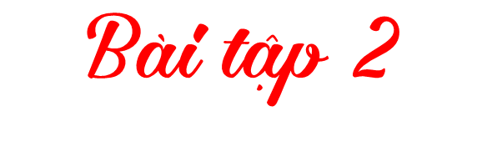
Câu | Trạng ngữ là cụm danh từ | Danh từ trung tâm | Thành tố phụ là cụm chủ vị trong mỗi cụm danh từ
a | Từ ngày công chúa bị mất tích | ngày | công chúa bị mất tích
b | Mỗi khi xuân về | khi | xuân về
c | Khi tiếng trống chầu vang lên | khi | tiếng trống chầu vang lên
Notes:
Giáo án của Thảo Nguyên 0979818956

Slide 11
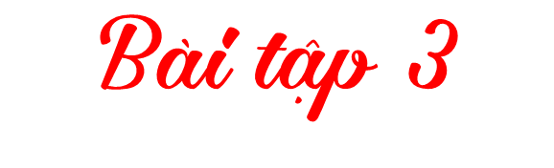
a. Tôi cũng đỡ phần nào áy náy vì chắc Trũi // được vô sự. (Tô Hoài)
Trạng ngữ
Trạng ngữ là cụm chủ vị: (chắc) Trũi được vô sự được nối với vị ngữ bằng kết từ vì (chỉ nguyên nhân)
Notes:
Giáo án của Thảo Nguyên 0979818956

Slide 12
b. Dù có vấp phải cái gì, ta cũng không ngại vì tàu // đang đỗ ở chỗ nước trong. (Véc-nơ)
Trạng ngữ
Trạng ngữ là cụm chủ vị: tàu đang đỗ ở chỗ nước trong được nối với vị ngữ bằng kết từ vì (chỉ nguyên nhân)
Notes:
Giáo án của Thảo Nguyên 0979818956

Slide 13
c. Khi ấy, nhất thiết hai đô phải dừng trận đấu để cụ // cầm chầu phân xử theo đúng luật lệ của vật dân tộc. (Phí Trường Giang)
Trạng ngữ
Trạng ngữ là cụm chủ vị: cụ cầm chầu phân xử theo đúng luật lệ của vật dân tộc được nối với vị ngữ bằng kết từ để (chỉ mục đích)
Notes:
Giáo án của Thảo Nguyên 0979818956

Slide 14

BÀI VIẾT MẪU
Sau khi đọc văn bản Ca Huế, em cảm thấy thật thú vị vì được biết thêm về một hình thức âm nhạc truyền thống khai sinh từ mảnh đất cố đô. Để người đọc hình dung ra một buổi diễn xướng ca Huế, tác giả đã mô tả một cách ngắn gọn nhưng cũng không kém phần sinh động về không gian biểu diễn cũng như thành phần ban nhạc và các loại nhạc cụ. Thông qua những dòng văn ấy, em mong muốn được tìm hiểu nhiều hơn về loại hình âm nhạc truyền thống không chỉ đẹp về giai điệu mà còn độc đáo về lối trình diễn này.

